Slide 1

СТВОРЕННЯ
СУЧАСНОГО ПРОСТОРУ
УНІВЕРСИТЕТСЬКОЇ БІБЛІОТЕКИ:
НЕОБХІДНІСТЬ, МОЖЛИВІСТЬ, РЕАЛЬНІСТЬ
Киричок Ірина Василівна, директор
Гаєва Наталя Дмитрівна, учений секретар
Нєговєлова Оксана Анатоліївна, заступник директора
Наукова бібліотека Харківського національного медичного університету
17 травня 2018 року

Slide 2
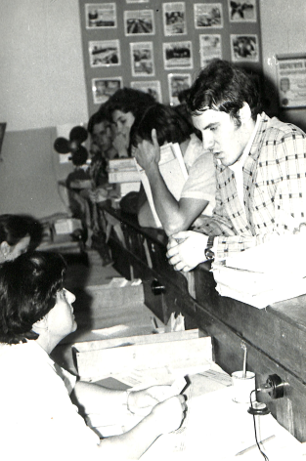
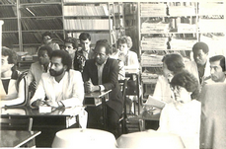
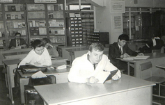
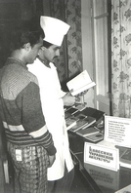
бібліотеки до цифрової епохи:
фонди навчальної літератури регулярно оновлювались
підручники видавались великими тиражами
проводилась інформаційна робота серед всіх категорій користувачів
попри дефіцит певної навчальної літератури, студенти були забезпечені матеріалами для навчання
бібліотеки вузів почувалися впевнено у сфері інформаційного обслуговування навчального процесу

Slide 3
бібліотеки у цифрову епоху:
швидко прийняли зміни в житті, опанували нові технології
працюють з великими масивами інформації, впевнено орієнтуються в цих масивах
створюють різноманітні власні ресурси, стали більше уваги приділяти інформаційному забезпеченню науково-дослідної роботи
навчають алгоритмам пошуку інформації молодих науковців, науково-педагогічні кадри та інші категорії користувачів
вважають студентство, на перевагу від інших категорій користувачів, інформаційно обізнаним, «просунутим»

Slide 4
більшість бібліотек зіткнулися із труднощами
читачі перестали відвідувати читальні зали
користувачі «живуть» в Інтернеті
обсяги книговидач стали швидко зменшуватись
постали питання
невже користувачів на 100 відсотків задовольняє Інтернет?
невже у читачів не виникає труднощів у пошуку якісної та достовірної інформації, представленої у глобальній мережі?
яким шляхом бібліотекам йти далі?

Slide 5
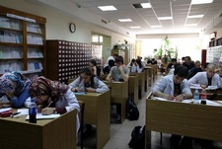
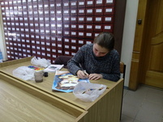
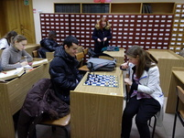
нові вимоги до бібліотеки з боку користувачів
назріли протиріччя між вимогами користувачів та тими можливостями, які бібліотека сьогодні спроможна їм надавати
сучасний користувач бажає отримати у бібліотеці:
  інформацію, яку вона накопичує
  знання й відповіді, які зможуть забезпечити ефективне прийняття рішень в нестандартних або нових ситуаціях
  задоволення від реалізації своїх творчих потреб на найвищому рівні
бібліотека стає не просто осередком культури та освіти, а й місцем розвитку самої культури

Slide 6
незворотні шляхи подолання кризи
значне скорочення кількості бібліотек в наслідок розвитку ринкової економіки, об’єднання бібліотек різних типів
поєднання коштів й надання послуг, уникнення дублювання
кошти направлено на:
  будівництво нових сучасних приміщень
  всебічне комплектування фондів сучасними ресурсами
  оснащення новітньою технікою
  підвищення кваліфікації працівників

Slide 7
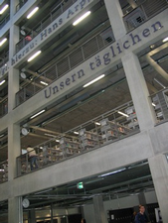
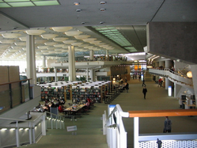
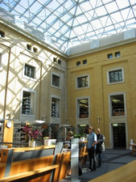
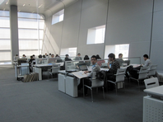
грамотно спроектований загальний простір є комфортним для роботи
багато місць у читальних залах
вільний Інтернет
вільний доступ до більшої частини фондів
окремі кімнати для роботи індивідуально і в групах, де можна працювати з аудіо- і відео-продуктами тощо
можливість обирати будь-який інший вид діяльності або творчості
відчуття впевненості: з якою задачею ти б не прийшов до бібліотеки – ти її вирішиш

Slide 8
Наукова бібліотека ХНМУ постійно вивчає думки користувачів, в першу чергу, студентів, щодо діяльності бібліотеки, зокрема:
  знання та використання її ресурсного потенціалу
  якості надання бібліотечних послуг
  комфортності умов для самостійної роботи тощо
  вирішує спільні проблеми і знаходить точки взаємодії з користувачем
  з’ясувалось:
більша частина роботи, яку проводить бібліотека з пошуку та аналітичної обробки інформації, студентам незнайома
у самостійній підготовці вони виявились не настільки «просунутими», як нам вважалось
проведення бібліотечних уроків, семінарів, створення сайту бібліотеки виявилось недостатнім для популяризації наших сервісів
виникла потреба ретельніше вивчати проблемні питання у роботі бібліотеки

Slide 9
веб-опитування студентів, 2017
«Студентство і соціальні мережі»: уможливило оцінити ефективність бібліотечних сервісів, представлених у соціальних медіа, визначити шляхи щодо їх подальшого вдосконалення, проаналізувати ступінь задоволеності студентів організацією роботи сторінок бібліотеки у соцмережах, якістю наданого контенту
«Для мене Наукова бібліотека ХНМУ – це…»: коментарі респондентів – студентів всіх факультетів – і вітчизняних, й іноземних, дозволили напрацювати певну стратегію: у якому напрямку просуватись далі, як не втратити, а навпаки, посилити контакт із молоддю.
Серед коментарів: «…це місце спокою і затишку, де ти можеш з головою полинути в навчання, не боячись, що хтось тобі завадить… це місце, де ти знайдеш ключ до іншого світу, де хоча б на кілька годин можеш забути про підсумкові заняття та пари… це кваліфіковані працівники, які допоможуть та порадять, де конкретно шукати те, що тобі потрібно, і не варто забувати про чудовий відділ художньої літератури, адже попри навчання, потрібно знаходити час для чогось прекрасного!..»;
були й такі: «це місце, де я буваю дуже рідко, адже всі необхідні для навчання матеріали я можу завантажити з Інтернету… на жаль, не всі книги є в наявності… місце, без якого можна прожити, електронні підручники краще»
або такі: «бібліотека це бібліотека… ще не був там… я не знаю…»

Slide 10
стало зрозумілим:
студенти бажають використовувати бібліотеку для:
отримання всебічної інформації, потрібної для навчання
неформального спілкування
проявів творчості
комфортного проведення дозвілля
та багато іншого
університетська бібліотека має:
створити новий, орієнтований на користувача простір
змінити своє ставлення до певних потреб користувачів, надати відповідний простір та умови

Slide 11
які кроки
у листопаді 2016 року
з метою збільшення корисної площі для обслуговування, в першу чергу студентів, створення сучасних умов для самопідготовки, рішенням вченої ради виділено додаткові приміщення
у лютому 2017 року
розпочались ремонтні роботи в учбово-лабораторному корпусі університету
площі збільшено більш, ніж на 550 кв.м,
додано 350 посадкових місць, як для читання й самопідготовки, так і для неформального спілкування з можливістю вільної трансформації розстановки меблів за потребою
придбано нові меблі, сучасну техніку
створено простір для коворкінгу
у травні 2018 року
планується відкриття

Slide 12
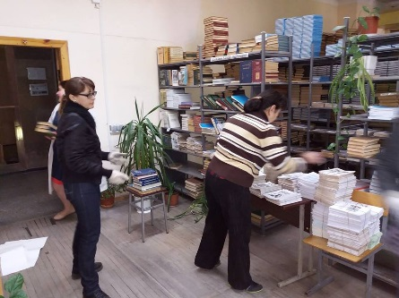
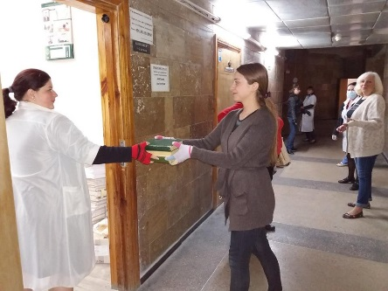
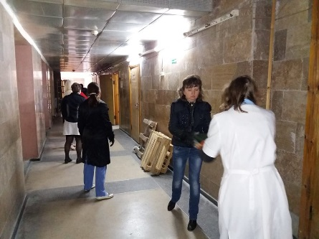
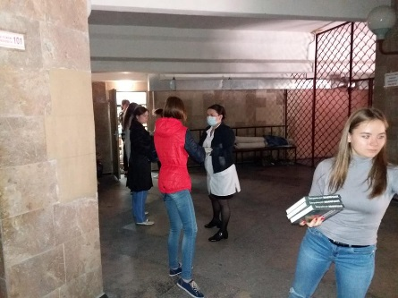
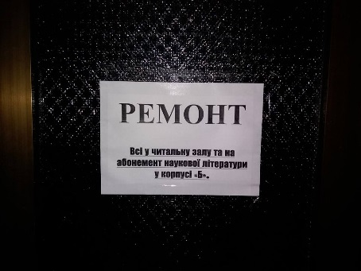
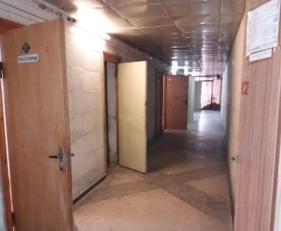
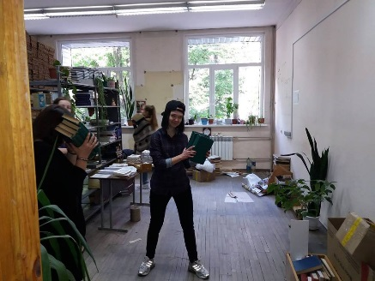
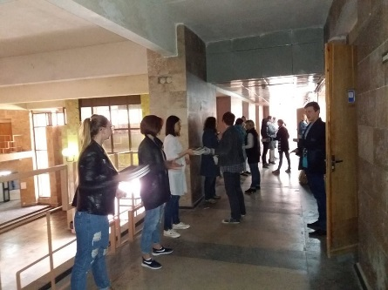
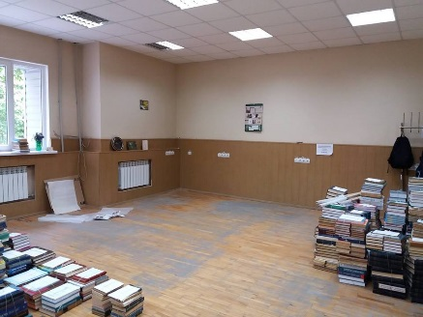
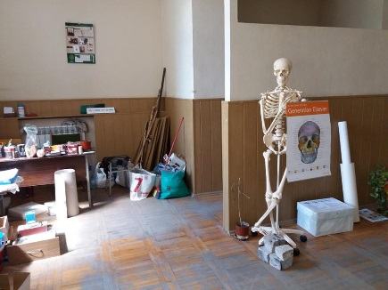

Slide 13
оновлений студентський освітній комплекс:
весь поверх надано для облаштування трьох відділів:
обслуговування навчальною літературою
літератури іноземними мовами
інформаційних технологій та комп’ютерного забезпечення
будуть працювати:
3 абонементи
2 читальні зали з підсобними фондами
4 зали для самостійної підготовки, у т.ч. коворкінг
декілька книгосховищ навчальної та іноземної наукової літератури
внутрішні відділи
серверна
кімната для прийому їжі співробітниками

Slide 14
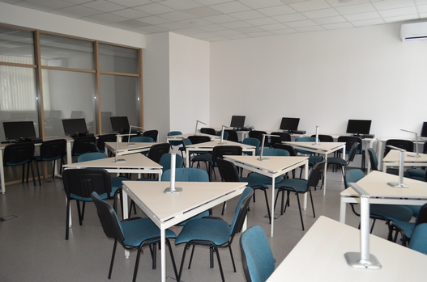
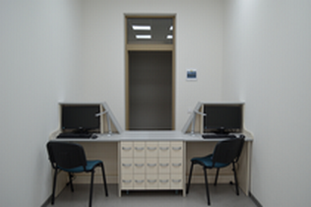
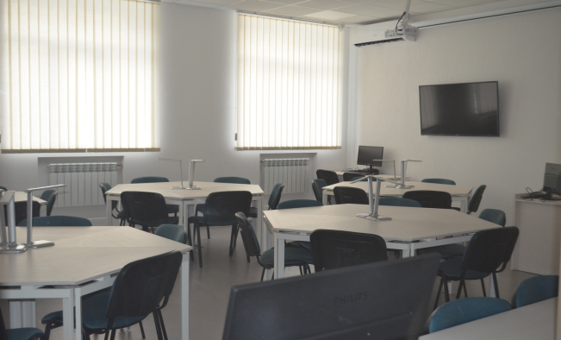
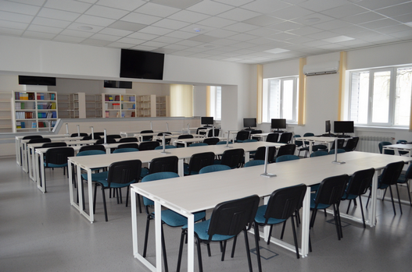
бібліотека створює сучасний простір разом з користувачами
скляні стіни й двері на всіх пунктах обслуговування створюють прозорий бібліотечний простір
робочі місця користувачів обладнано сучасною комп’ютерною технікою
зали обладнано мультимедійними засобами для проведення освітніх та наукових заходів
розширено та посилено зону Wi-Fi
до організації простору залучено студентство
всі зусилля направлені на розбудову користувач-орієнтованого середовища

Slide 15
висновки:
склались об’єктивні умови, які привели бібліотечну спільноту до необхідності змін:
перехід від парадигми зберігання та надання інформації користувачу до парадигми постійних інноваційних змін у бібліотечній справі
розвиток бібліотечних сервісів, які допоможуть вирішувати користувачу нагальні потреби у мінливому світі, розробляти спільні творчі проекти, виробляти суспільно-значущі інтелектуальні продукти
оновлення матеріально-технічної бази, формування комфортного бібліотечного простору, його функціональне зонування відповідно різноманітним потребам користувачів

Slide 16
Неможливо змінитись водночас, навіть при наявності великих коштів.
Потрібен час на вироблення концепції розвитку, оновлення мислення персоналу, отримання певних навичок як в роботі, так і у спілкуванні з молоддю.
Зупинятись на досягнутому ніколи – треба постійно рухатись вперед!

Slide 17
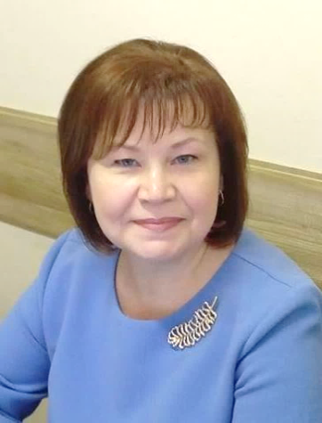
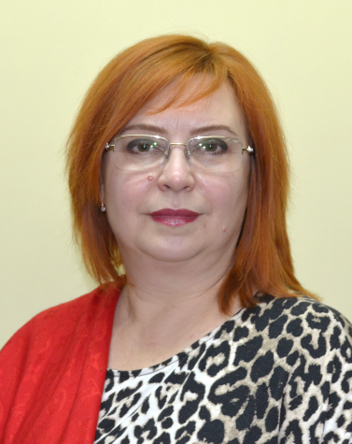
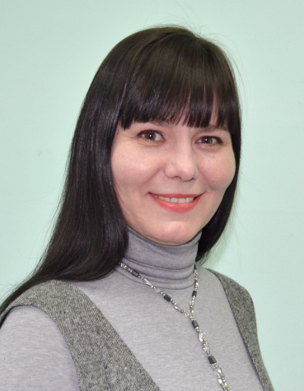
Дякуємо за увагу!
Киричок Ірина
Гаєва Наталя
Нєговєлова Оксана
Наукова бібліотека
Харківського національного медичного університету
libr@knmu.kharkov.ua

